Slide 1
可重构核电子学教学实验平台设计
核探测与核电子学国家重点实验室
中国科学技术大学近代物理系
王照琪
2014.08

Slide 2
目录
教学实验现状
实验平台方案
实验平台硬件设计
实验平台软件设计
设计总结

Slide 3
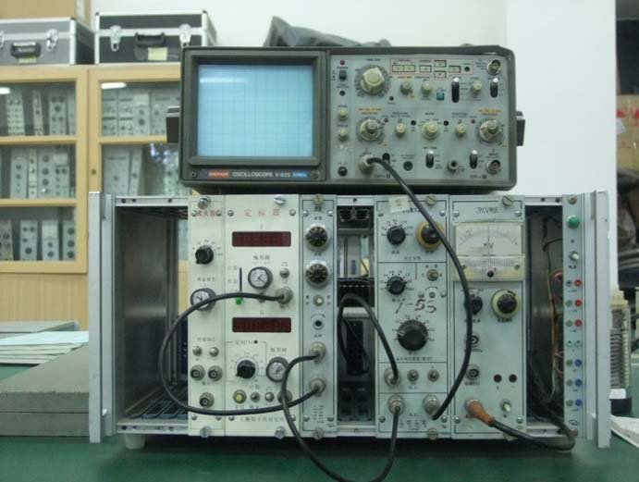
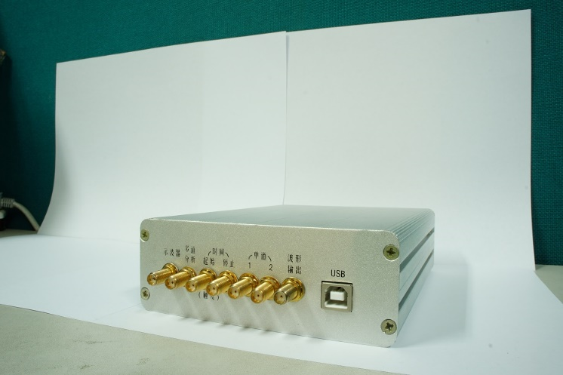
教学实验现状
中国科学技术大学开设《核电子学实验》
实践性很强，实验具有代表意义
目前主要使用NIM仪器
每个仪器的功能专一
不同实验需要不同的仪器配置
仪器功能和性能逐渐老化
提出实验平台进行更新
硬件可重构实现仪器
软件配置实验
一套系统实现不同实验

Slide 4
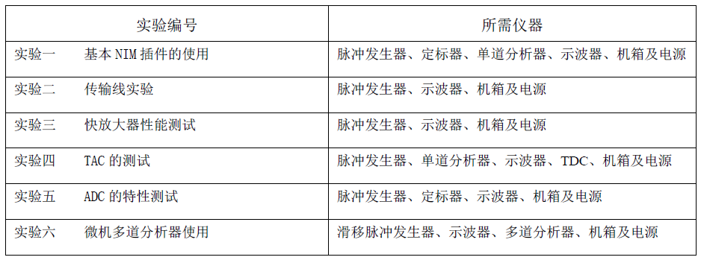
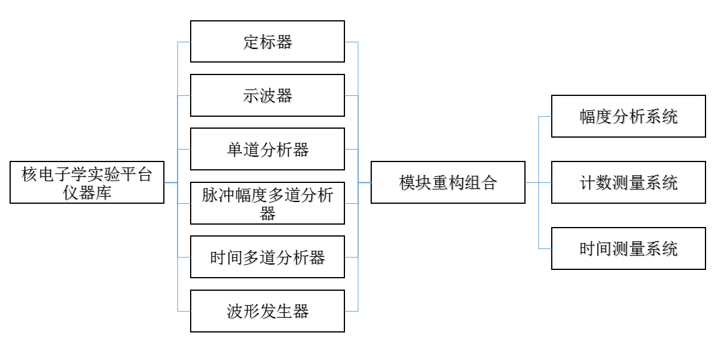
实验平台方案

Slide 5
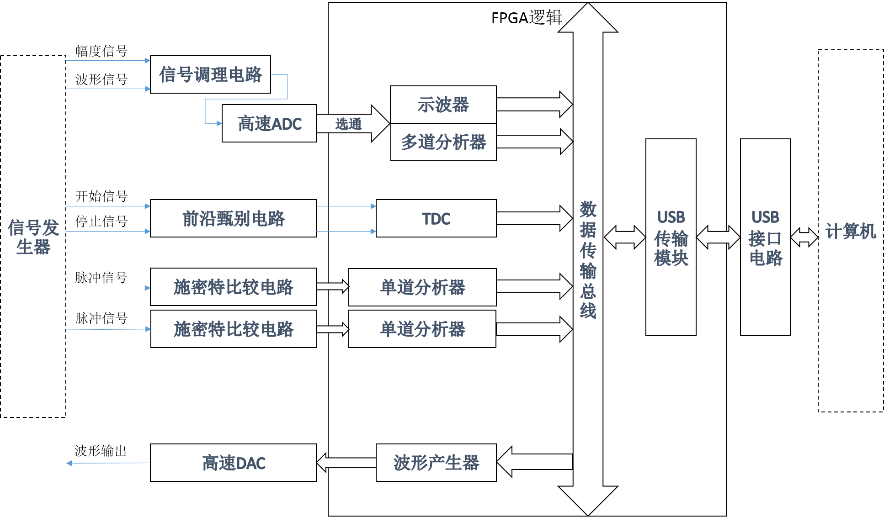
实验平台硬件设计
多输入前端
高速数字化
可重构FPGA
USB接口电路

Slide 6
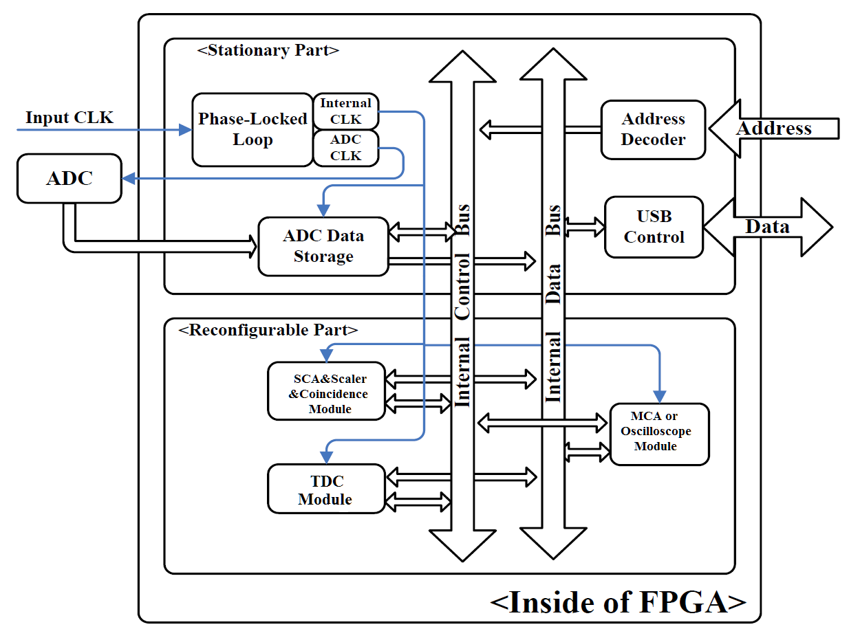
实验平台硬件设计
可重构实现：FPGA逻辑划分为固定部分和可重构部分

Slide 7
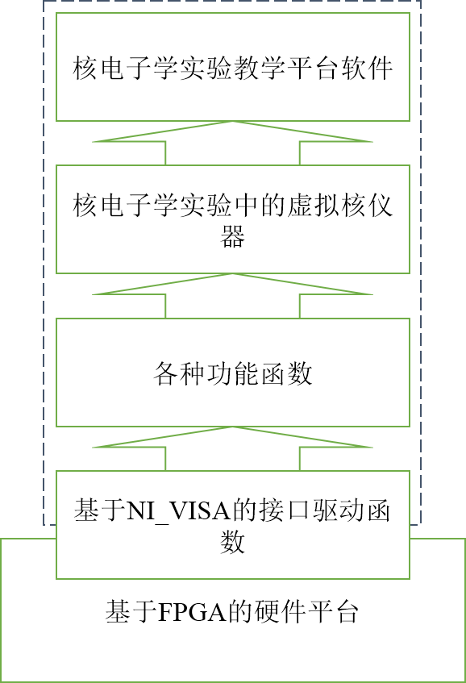
实验平台软件设计
采用LabVIEW进行实验平台软件设计
接口驱动函数基于NI-VISA基本读写I/O开发
数据流方式逐个调用驱动函数实现核仪器
仪器组合使用完成实验

Slide 8
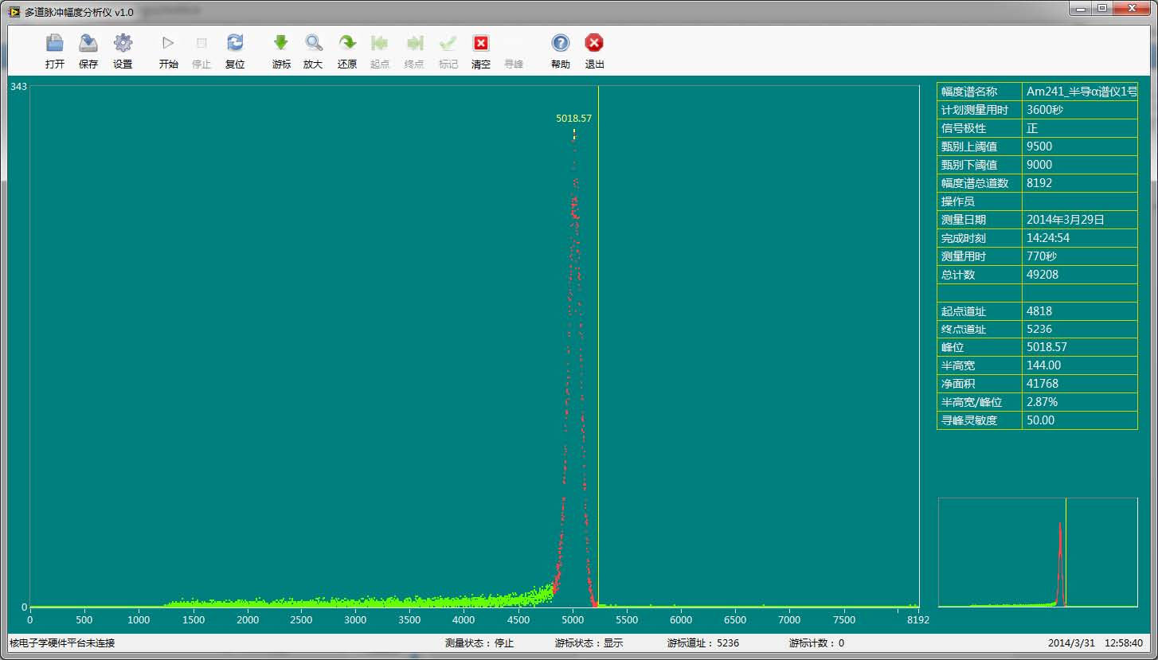
实验平台软件设计
目前完成的虚拟核仪器
多道分析器： -5V～5V，4096道（单极性）/8192道（双极性）

Slide 9
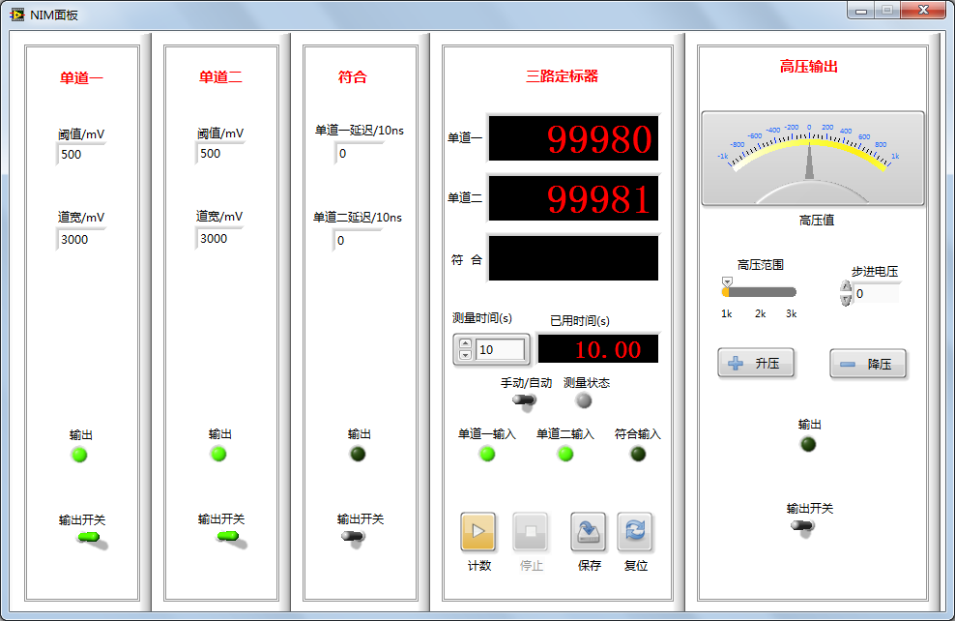
实验平台软件设计
目前完成的虚拟核仪器
单道分析器及定标器：计数误差始终小于0.5‰，最高计数率 45 M/s

Slide 10
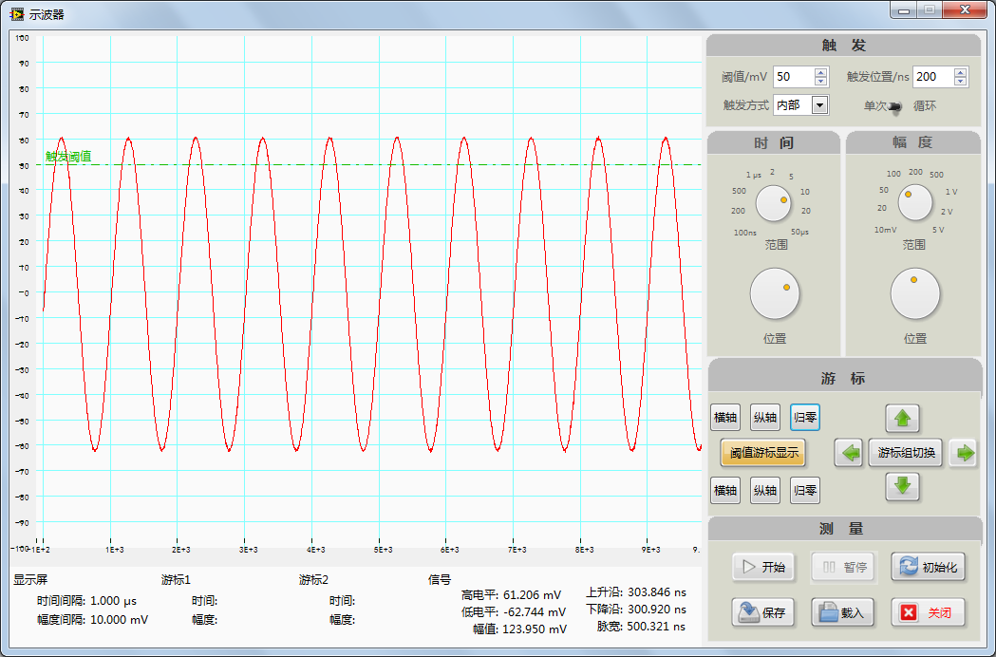
实验平台软件设计
目前完成的虚拟核仪器
示波器

Slide 11
设计总结
通过硬件重构和软件配置，实验平台可以实现多种核仪器，基本上能够覆盖核电子学教学实验的相关内容。
实验平台的设计，使得整套核电子学实验可以在统一的软硬件平台上完成。

Slide 12
谢谢各位

